Slide 1
第7章 多线程
7.1 操作系统中的进程与线程
7.2 Java的线程对象
7.3 线程的同步机制
《Java程序设计实用教程（第4版）》

Slide 2
7.1 操作系统中的进程与线程
7.1.1 进程
7.1.2 线程
7.1.3 并发程序设计
《Java程序设计实用教程(第4版)》

Slide 3
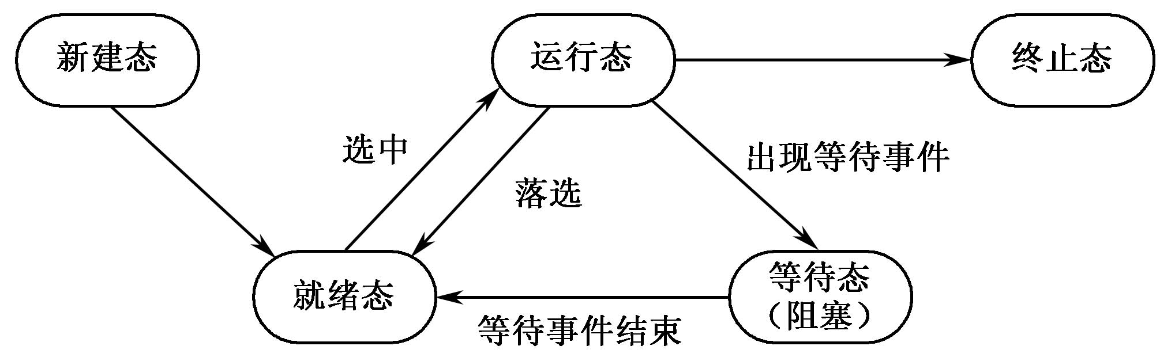
3. 线程的状态
线程的并发性
线程调度
《Java程序设计实用教程(第4版)》

Slide 4
7.2 Java的线程对象
7.2.1 Runnable接口与Thread类
7.2.2 线程对象的优先级
7.2.3 线程对象的生命周期
《Java程序设计实用教程(第4版)》

Slide 5
7.2.1 Runnable接口与Thread类
Runnable接口
  public interface Runnable
  {
  public abstract void run();
  }
《Java程序设计实用教程(第4版)》

Slide 6
2. Thread线程类
public class Thread extends Object implements Runnable
{
public Thread() //构造方法
public Thread(String name) //name指定线程名
public Thread(Runnable target) //target指定线程的目标对象
public Thread(Runnable target, String name)
public void run() //描述线程操作的线程体
public final String getName() //返回线程名
public final void setName(String name) //设置线程名
public static int activeCount() //返回当前活动线程个数
public static Thread currentThread() //返回当前执行线程对象
public Sting toString() //返回线程的字符串信息
public void start() //启动已创建的线程对象
}
《Java程序设计实用教程(第4版)》

Slide 7
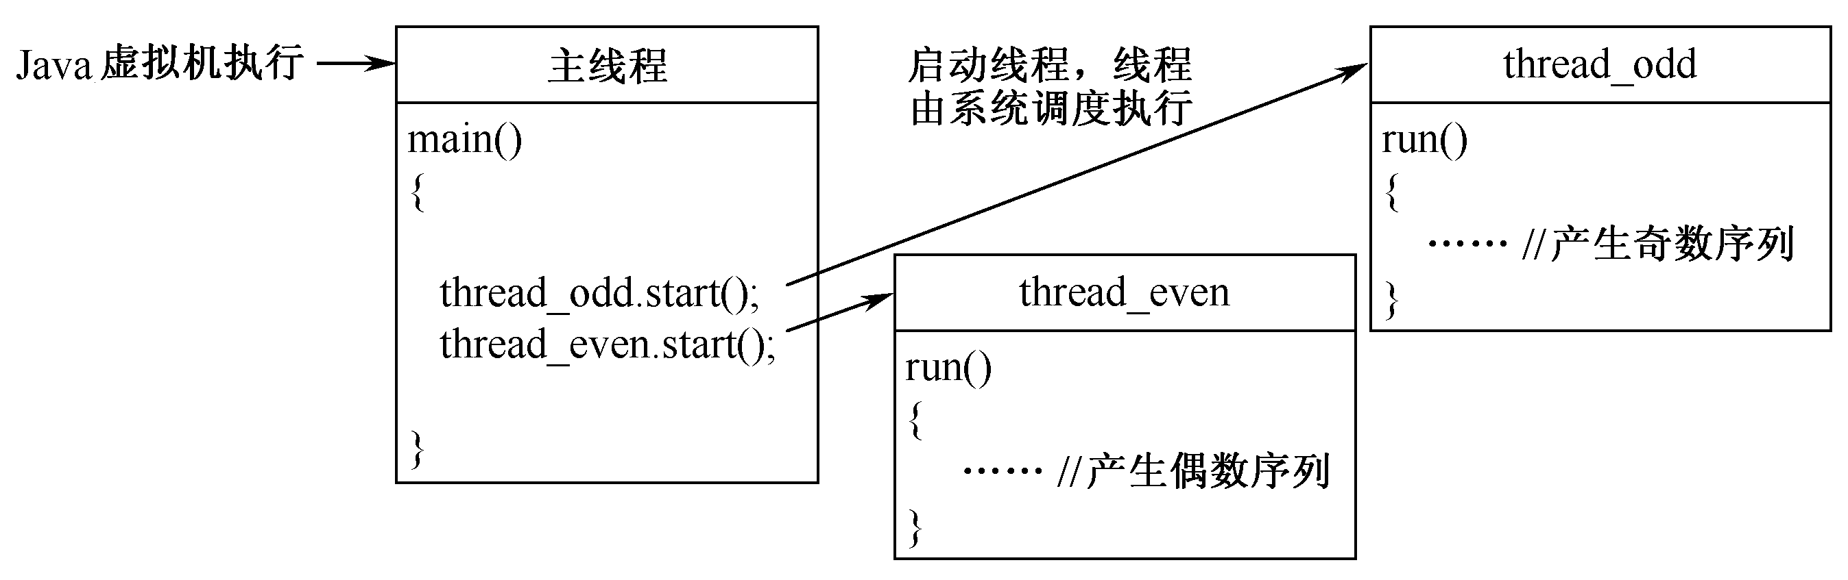
【例7.1】 声明继承Thread类的奇数/偶数序列线程。
main是首先启动执行的线程
两个线程交替运行
《Java程序设计实用教程(第4版)》

Slide 8
【例7.2】 声明实现Runnable接口的奇数/偶数序列线程。
Thread类的run()方法声明如下：
  public void run() //描述线程操作的线程体
  {
  if (target != null)
  target.run(); //执行目标对象的run()方法
  }
  Thread t1 = new Thread(); //t1的run()方法为空
  Thread thread_odd = new Thread(target ,"奇数线程"); //thread_odd实际执行target的run()方法
《Java程序设计实用教程(第4版)》

Slide 9
3. 两种创建线程方式的比较
（1） 继承线程Thread类
  public class NumberThread extends Thread
（2） 实现Runnable接口
  public class NumberRunnable implements Runnable
《Java程序设计实用教程(第4版)》

Slide 10
7.2.2 线程对象的优先级
Thread类中声明了3个表示优先级的公有静态常量：
  public static final int MIN__PRIORITY=1 //最低优先级
  public static final int MAX_PRIORITY=10 //最高优先级
  public static final int NORM_PRIORITY=5 //默认优先级
Thread类中与线程优先级有关的方法有以下2个：
  public final int getPriority() //获得线程优先级
  public final void setPriority(int newPriority)//设置线程优先级
《Java程序设计实用教程(第4版)》

Slide 11
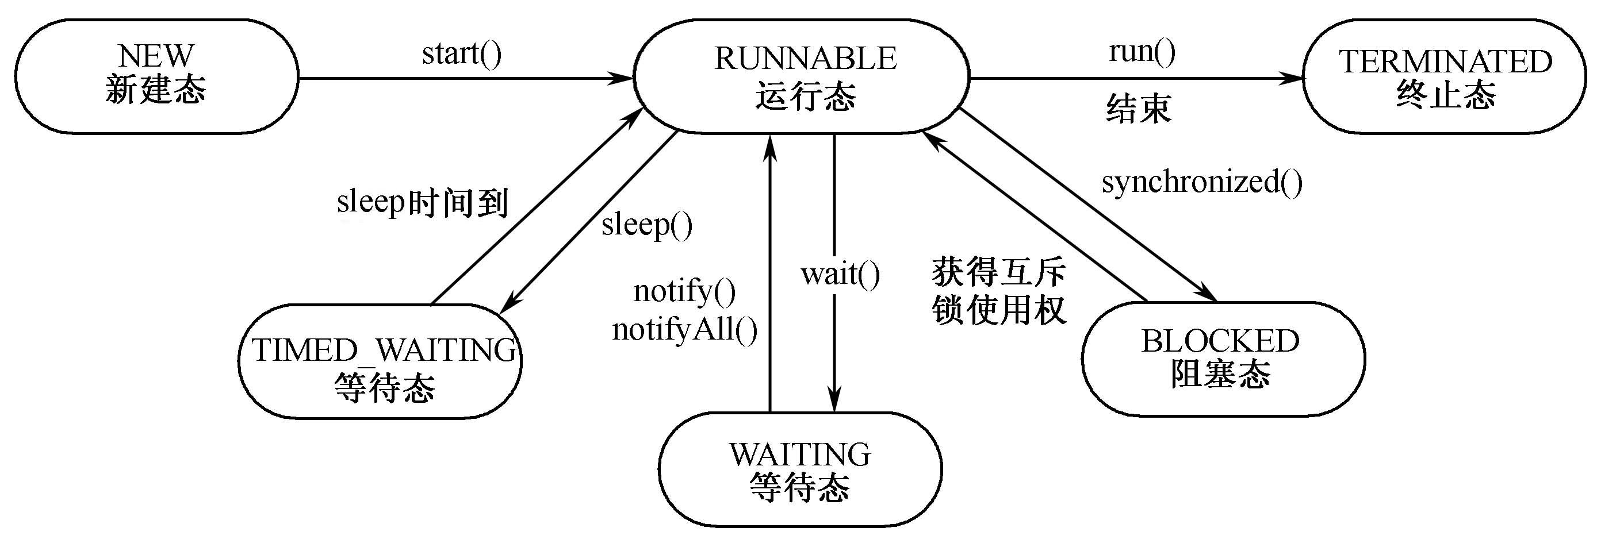
7.2.3 线程对象的生命周期
Thread.State类声明的线程状态
  新建态、运行态、阻塞态和等待态、终止态
《Java程序设计实用教程(第4版)》

Slide 12
2. Thread类中改变和判断线程状态的方法
线程启动
  public void start() //启动线程对象
  public final boolean isAlive() //是否活动状态
线程睡眠
  public static void sleep(long millis) throws InterruptedException
线程中断
  public void interrupt() //设置中断标记
  public boolean isInterrupted() //判断是否中断
《Java程序设计实用教程(第4版)》

Slide 13
7.3 线程的同步机制
7.3.1 交互线程
7.3.2 线程间的竞争关系与线程互斥
7.3.3 线程间的协作关系与线程同步
《Java程序设计实用教程(第4版)》

Slide 14
7.3.1 交互线程
无关线程与交互线程
  无关的并发线程是指它们分别在不同的变量集合上操作。
  交互的并发线程是指它们共享某些变量。
并发执行的交互线程间存在与时间有关的错误
《Java程序设计实用教程(第4版)》

Slide 15
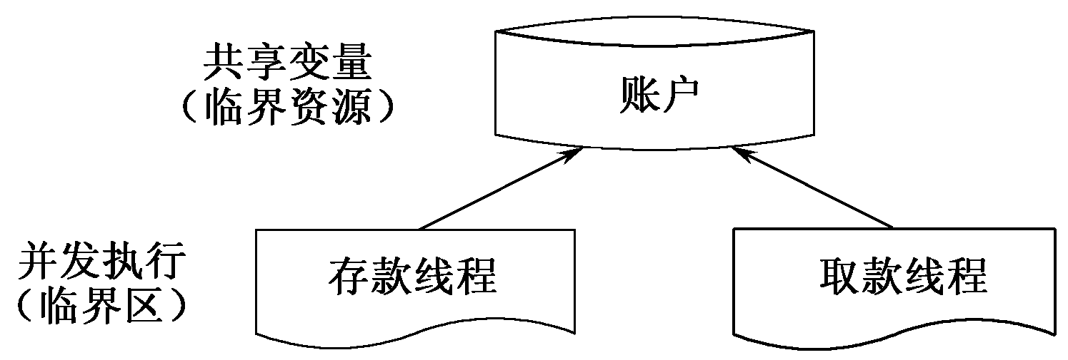
【例7.5】 银行账户的存/取款线程设计。
  图7.7 并发线程共享临界资源
运行结果不惟一，取决于线程调度
线程执行被打断时出现错误
《Java程序设计实用教程(第4版)》

Slide 16
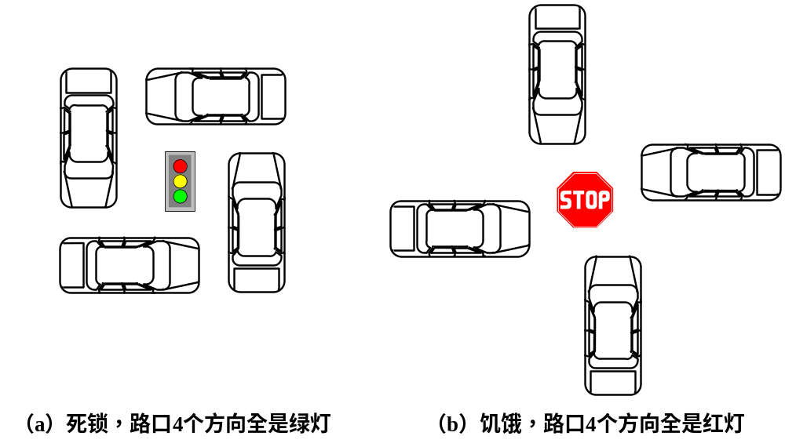
7.3.2 线程间的竞争关系与线程互斥
线程间的竞争关系
  被阻塞线程永远得不到访问权，出现两个问题：死锁、饥饿。
《Java程序设计实用教程(第4版)》

Slide 17
2. 线程互斥和临界区管理
操作系统对共享一个变量的若干线程进入各自临界区有以下3个调度原则：
  一次至多一个线程能够在它的临界区内。
  不能让一个线程无限地留在它的临界区内。
  不能强迫一个线程无限地等待进入它的临界区。特别地，进入临界区的任一线程不能妨碍正等待进入的其他线程的进展。
《Java程序设计实用教程(第4版)》

Slide 18
3. Java的线程互斥实现
同步语句
  synchronized (对象)
  语句
同步方法
  synchronized 方法声明
《Java程序设计实用教程(第4版)》

Slide 19
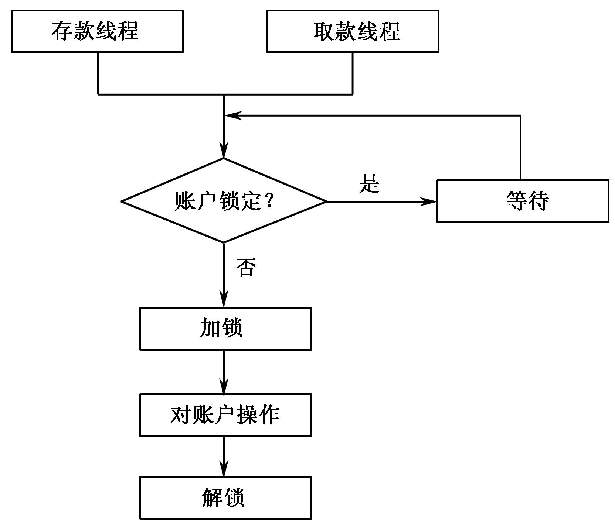
【例7.6】 互斥的存/取款线程设计。
  图7.9 带互斥锁的并发线程执行流程
《Java程序设计实用教程(第4版)》

Slide 20
2. 线程同步
线程同步机制
  背景
  设置信号量
  线程根据信号量状态而执行
Java的线程通信方法
  public final void wait() throws InterruptedException //等待
  public final native void notify();
  //唤醒一个等待线程
  public final native void notifyAll();
  //唤醒所有等待线程
《Java程序设计实用教程(第4版)》

